Slide 1
أوراق عمل وحدة
يظهر معرفة ومهارة في التصميم والخياطة والنسيج

Slide 2
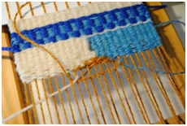
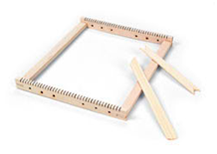
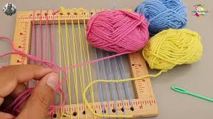
الدرس 31
المعيار | المخرج | عنوان الدرس | الوحدة
يصنع منتجات مختلفة من النسيج (دمى \سجادة \لوحة \سدو ) | يستخدم ماكينة النسيج بطريقة صحيحة وآمنة | صناعة منتج من النسيج | يظهر معرفة ومهارة في التصميم والخياطة والنسيج
رتب خطوات صناعة منتج نسيج

